Slide 1
Kateri protokol je za spremljanje pouka najustreznejši?
8.3 delavnica:

Slide 2
NAMEN DELAVNICE
Seznaniti se z različnimi protokoli za spremljanje pouka in razmisliti o njihovi vlogi.

Slide 3
POTEK DELAVNICE
Za omizjem oblikujte skupine po 4 in določite poročevalca.
Vsaki skupini dodelite enega izmed protokolov za spremljanje pouka:
  Protokol za 5-minutno spremljanje pouka
  Protokol za poglobljeno spremljanje elementov formativnega
  spremljanja
  Protokol za spremljanje izbranega področja

Slide 4
POTEK DELAVNICE
Vsak član skupine najprej sam zase pogleda protokol in nato v 2 minutah poda svoje mnenje o njem – pozitivne in negativne vidike, morebitne potrebne dopolnitve, uporabnost ipd., pri čemer so mu v pomoč vprašanja, zapisana ob posameznem protokolu (10 minut).
Poročevalci skupin na kratko predstavite dodeljeni protokol in njegovo vlogo še preostalim skupinam (20 minut).

Slide 5
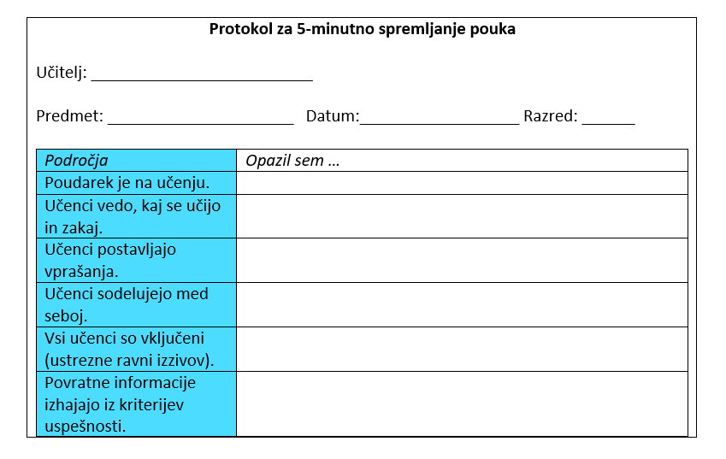
Protokol za 5-minutno spremljanje pouka
Ali ste že preizkusili 5-minutno spremljanje pouka?
Katere so pozitivne strani in katere slabosti takšnega spremljanja?
Kdaj je 5-minutno spremljanje pouka primerna oblika spremljanja?

Slide 6
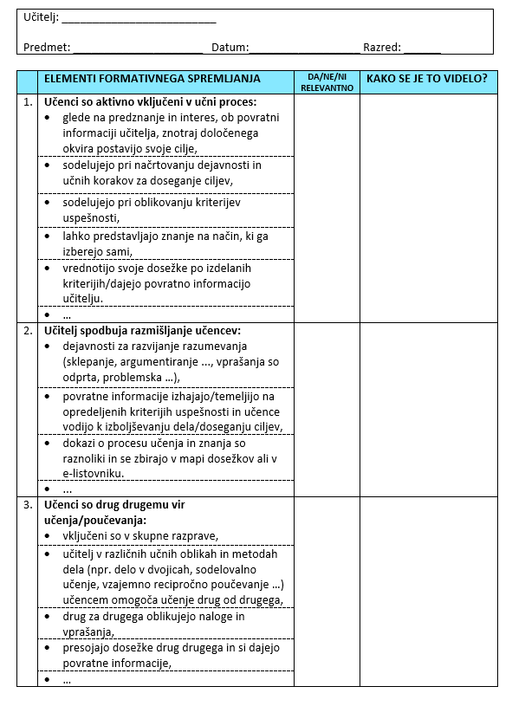
Protokol za poglobljeno spremljanje elementov formativnega spremljanja
Ali bi bil protokol lahko primeren za spremljanje uvajanja izboljšav na področju učenja in poučevanja, ki ste jih določili za to šolsko leto?
Ali bi ga bilo treba kakor koli dopolniti? Kako?

Slide 7
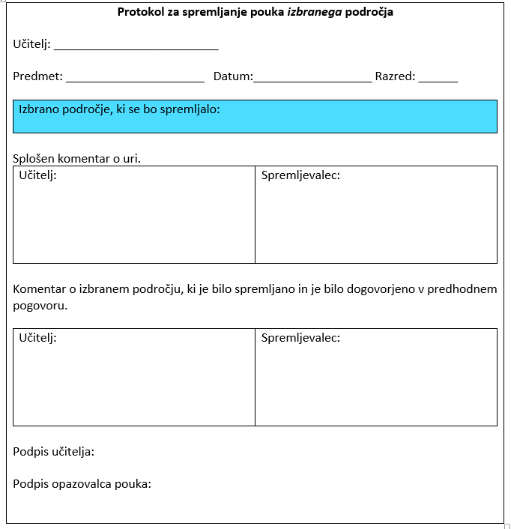
Protokol za spremljanje izbranega področja
V katerih primerih bi ravnatelju ali sodelavcem priporočili takšen način spremljanja pouka?
Katera vprašanja bi lahko postavili učitelju, ki je izvajal učno uro za kakovostno refleksijo po spremljanju?

Slide 8
POTEK DELAVNICE
Če ste že izvedli delavnico 3.1, potem se dogovorite, kateri protokol bi bil glede na vaše izbrano področje, ki bi ga želeli izboljšati v svoji pedagoški praksi, najprimernejši za uporabo, in ga glede na predstavljene ugotovitve poročevalcev po potrebi še dopolnite.
Če delavnice 3.1 še niste izvedli, se boste o nadaljnji uporabi izbranega protokola dogovorili na delavnici 8.5.

